Slide 1
Yoga:
Concept, Types, Need and Importance, and Benefits of Specific Asanas
1. Concept of Yoga
Yoga is an ancient Indian practice that helps in the development of the body, mind, and soul. The word Yoga comes from the Sanskrit word “Yuj”, which means to unite or join.
Yoga brings harmony between physical, mental, and spiritual health.

Slide 2
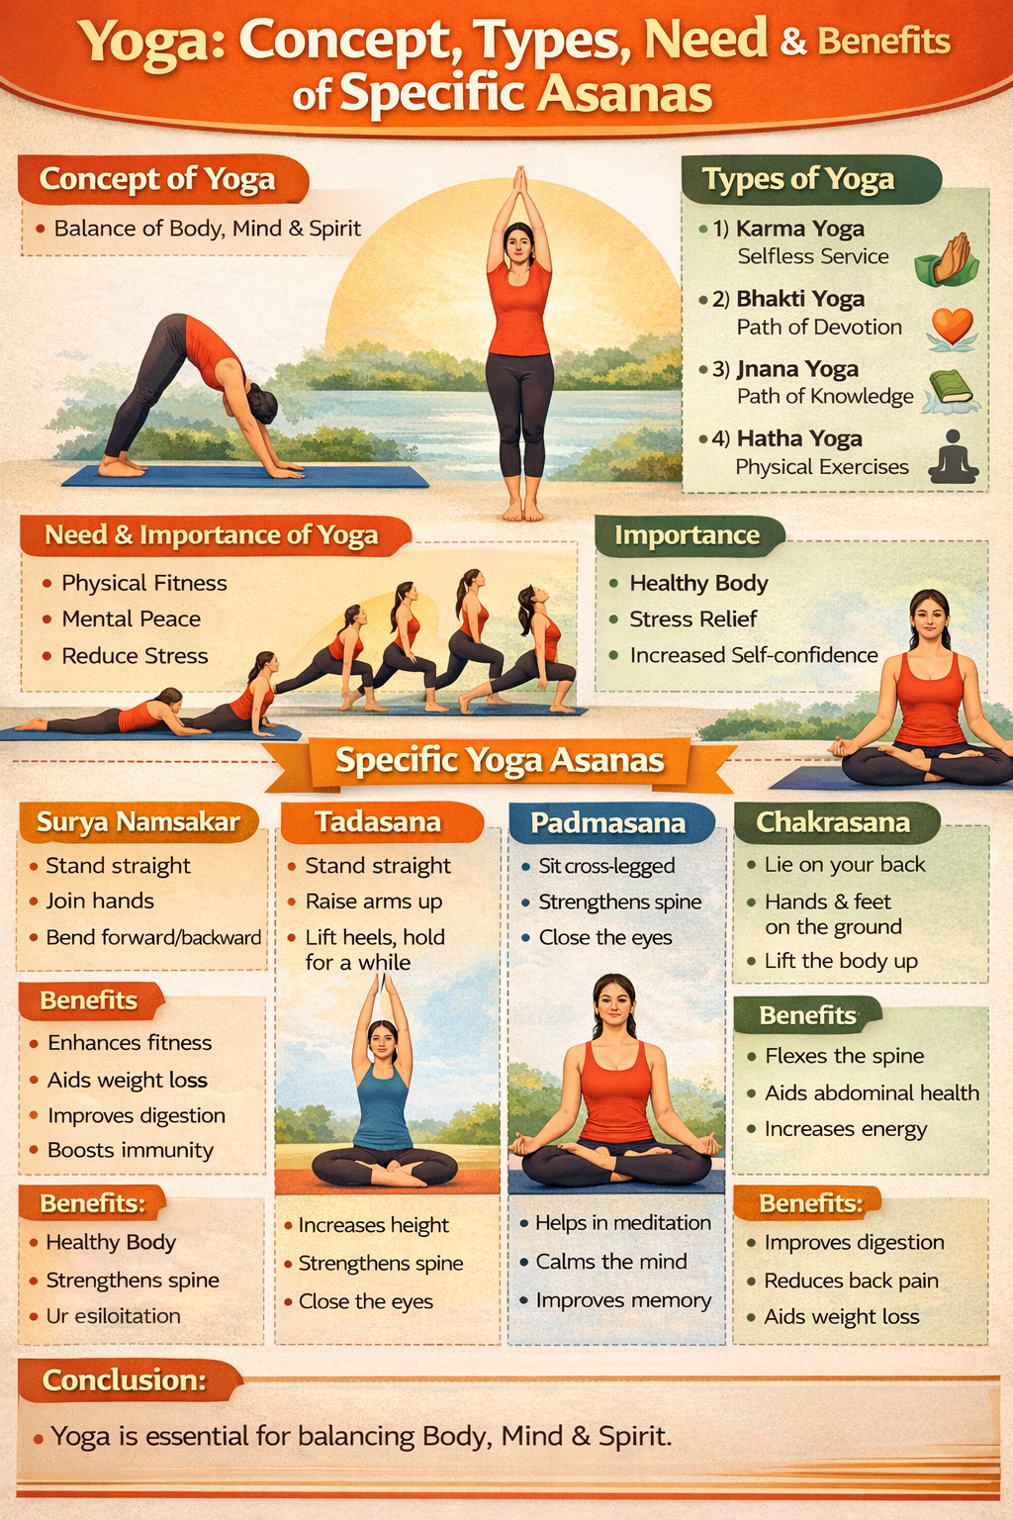

Slide 3
ਯੋਗ (Yoga):
ਅਰਥ, ਕਿਸਮਾਂ, ਲੋੜ, ਮਹੱਤਤਾ ਅਤੇ ਆਸਨਾਂ ਦੇ ਲਾਭ
1. ਯੋਗ ਦਾ ਅਰਥ (Concept of Yoga)
ਯੋਗ ਇੱਕ ਪ੍ਰਾਚੀਨ ਭਾਰਤੀ ਵਿਦਿਆ ਹੈ ਜੋ ਸਰੀਰ, ਮਨ ਅਤੇ ਆਤਮਾ ਦੇ ਸੰਤੁਲਨ ਲਈ ਕੀਤੀ ਜਾਂਦੀ ਹੈ।
"ਯੋਗ" ਸ਼ਬਦ ਸੰਸਕ੍ਰਿਤ ਦੇ "ਯੁਜ" ਤੋਂ ਬਣਿਆ ਹੈ, ਜਿਸਦਾ ਅਰਥ ਹੈ — ਜੋੜਨਾ ਜਾਂ ਮਿਲਾਉਣਾ।
ਯੋਗ ਰਾਹੀਂ ਮਨੁੱਖ ਆਪਣੇ ਸਰੀਰ, ਮਨ ਅਤੇ ਆਤਮਾ ਨੂੰ ਜੋੜਦਾ ਹੈ।

Slide 4
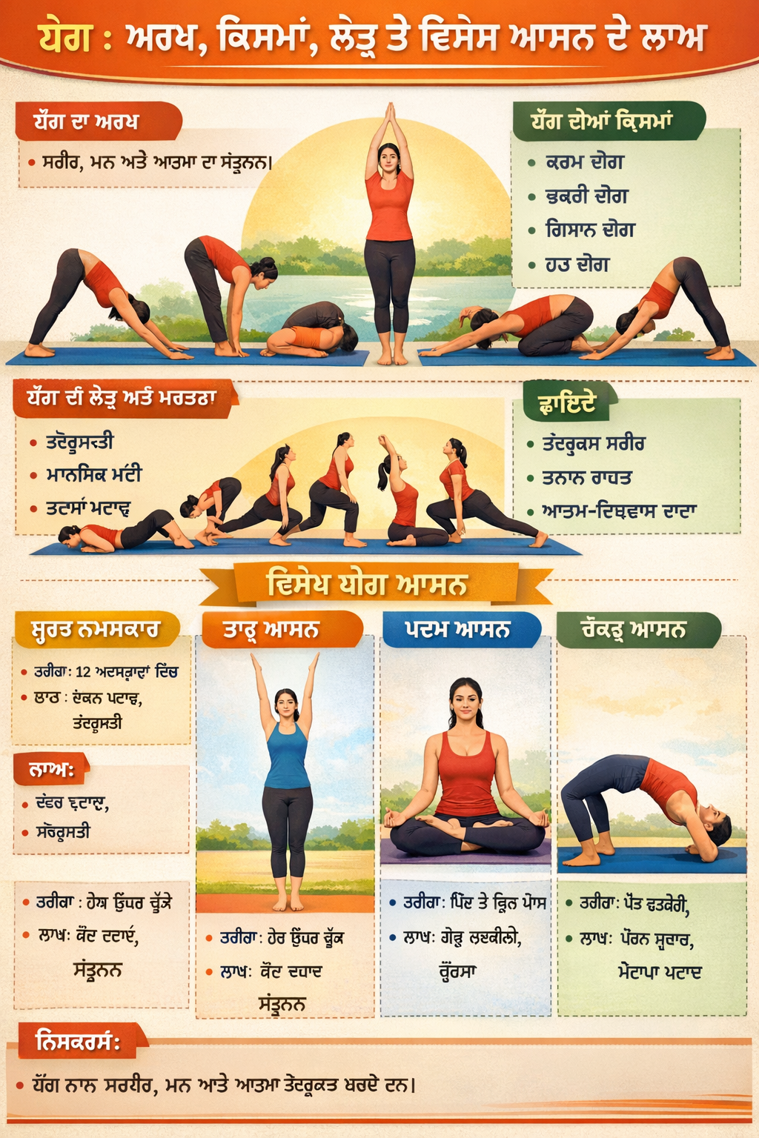

Slide 5
2. Types of Yoga
The main types of yoga are:
(1) Karma Yoga
It means doing selfless work without expecting rewards.
(2) Bhakti Yoga
It is the path of devotion and love for God.
(3) Jnana Yoga
It is the path of knowledge and wisdom.
(4) Raja Yoga
It focuses on meditation and control of the mind.
(5) Hatha Yoga
It includes physical postures (asanas) and breathing exercises.

Slide 6
2. ਯੋਗ ਦੀਆਂ ਕਿਸਮਾਂ (Types of Yoga)
ਯੋਗ ਦੀਆਂ ਮੁੱਖ ਕਿਸਮਾਂ ਇਹ ਹਨ:
(1) ਕਰਮ ਯੋਗ
ਨਿਸ਼ਕਾਮ ਸੇਵਾ ਕਰਨਾ।
(2) ਭਕਤੀ ਯੋਗ
ਪਰਮਾਤਮਾ ਨਾਲ ਭਕਤੀ ਰਾਹੀਂ ਜੁੜਨਾ।
(3) ਗਿਆਨ ਯੋਗ
ਗਿਆਨ ਅਤੇ ਧਿਆਨ ਰਾਹੀਂ ਸੱਚ ਦੀ ਪ੍ਰਾਪਤੀ।
(4) ਰਾਜ ਯੋਗ
ਧਿਆਨ ਅਤੇ ਪ੍ਰਾਣਾਯਾਮ ਦੁਆਰਾ ਮਨ 'ਤੇ ਨਿਯੰਤਰਣ।
(5) ਹਠ ਯੋਗ
ਆਸਨ ਅਤੇ ਸਰੀਰਕ ਅਭਿਆਸਾਂ 'ਤੇ ਆਧਾਰਿਤ।

Slide 7
3. Need and Importance of Yoga
In modern life, people face stress, diseases, and mental tension. Yoga helps in maintaining a healthy lifestyle.
Need of Yoga:
To keep the body fit
To reduce stress
To improve concentration
To maintain mental peace
Importance of Yoga:
Improves physical health
Makes the mind calm
Builds self-confidence
Improves sleep
Develops discipline

Slide 8
3. ਯੋਗ ਦੀ ਲੋੜ ਅਤੇ ਮਹੱਤਤਾ
(Need and Importance of Yoga)
ਅੱਜ ਦੇ ਜੀਵਨ ਵਿੱਚ ਤਣਾਅ ਅਤੇ ਬਿਮਾਰੀਆਂ ਵਧ ਰਹੀਆਂ ਹਨ, ਇਸ ਲਈ ਯੋਗ ਬਹੁਤ ਜ਼ਰੂਰੀ ਹੈ।
ਯੋਗ ਦੀ ਲੋੜ:
ਸਰੀਰਕ ਤੰਦਰੁਸਤੀ ਲਈ
ਮਾਨਸਿਕ ਸ਼ਾਂਤੀ ਲਈ
ਤਣਾਅ ਘਟਾਉਣ ਲਈ
ਰੋਗ-ਪ੍ਰਤੀਰੋਧਕ ਸ਼ਕਤੀ ਵਧਾਉਣ ਲਈ
ਯੋਗ ਦੀ ਮਹੱਤਤਾ:
ਸਰੀਰ ਤੰਦਰੁਸਤ ਬਣਦਾ ਹੈ
ਮਨ ਇਕਾਗਰ ਹੁੰਦਾ ਹੈ
ਆਤਮ-ਵਿਸ਼ਵਾਸ ਵਧਦਾ ਹੈ
ਚੰਗੀ ਨੀਂਦ ਆਉਂਦੀ ਹੈ
ਵਿਅਕਤੀ ਅਨੁਸ਼ਾਸਿਤ ਬਣਦਾ ਹੈ

Slide 9
Techniques of Specific Yoga Asanas
4. Benefits and Techniques of Specific Yoga Asanas
(1) Surya Namaskar (Sun Salutation)
Technique:
Stand straight and join your hands.
Bend forward and backward in sequence.
Perform all 12 steps slowly.
Benefits:
Improves blood circulation
Helps in weight loss
Improves digestion
Increases flexibility

Slide 10
4. ਵਿਸ਼ੇਸ਼ ਯੋਗ ਆਸਨ: ਲਾਭ ਅਤੇ ਤਰੀਕੇ
(1) ਸੂਰਜ ਨਮਸਕਾਰ (Surya Namaskar)
ਤਰੀਕਾ:
ਸਿੱਧੇ ਖੜ੍ਹੇ ਹੋਵੋ
ਹੱਥ ਜੋੜੋ
ਅੱਗੇ-ਪਿੱਛੇ ਝੁਕੋ
ਪੂਰਾ ਚੱਕਰ 12 ਅਵਸਥਾਵਾਂ ਵਿੱਚ ਕਰੋ
ਲਾਭ:
ਸਰੀਰ ਤੰਦਰੁਸਤ ਬਣਦਾ ਹੈ
ਵਜ਼ਨ ਘਟਦਾ ਹੈ
ਪਚਨ ਸੁਧਰਦਾ ਹੈ
ਰੋਗਾਂ ਤੋਂ ਬਚਾਅ

Slide 11
2) Tadasana (Mountain Pose)
Technique:
Stand straight with feet together.
Raise both arms upward.
Lift your heels and balance on toes.
Hold for a few seconds.
Benefits:
Improves posture
Increases height (in growing age)
Strengthens legs and spine
Improves balance

Slide 12
(2) ਤਾੜ ਆਸਨ (Tadasana)
ਤਰੀਕਾ:
ਸਿੱਧੇ ਖੜ੍ਹੇ ਹੋਵੋ
ਹੱਥ ਉੱਪਰ ਚੁੱਕੋ
ਅੱਡੀਆਂ ਉੱਪਰ ਉਠਾਓ
ਕੁਝ ਸਮਾਂ ਰੋਕੋ
ਲਾਭ:
ਕੱਦ ਵਧਾਉਂਦਾ ਹੈ
ਰੀੜ੍ਹ ਦੀ ਹੱਡੀ ਮਜ਼ਬੂਤ
ਸੰਤੁਲਨ ਸੁਧਾਰਦਾ ਹੈ

Slide 13
(3) Padmasana (Lotus Pose)
Technique:
Sit cross-legged.
Place feet on opposite thighs.
Keep hands on knees.
Close eyes and relax.
Benefits:
Helps in meditation
Calms the mind
Improves concentration
Reduces stress

Slide 14
(3) ਪਦਮ ਆਸਨ (Padmasana)
ਤਰੀਕਾ:
ਪੈਰ ਫੋਲਡ ਕਰਕੇ ਬੈਠੋ
ਹੱਥ ਘੁੱਟਿਆਂ 'ਤੇ ਰੱਖੋ
ਅੱਖਾਂ ਬੰਦ ਕਰੋ
ਲਾਭ:
ਧਿਆਨ ਵਿੱਚ ਮਦਦ
ਮਨ ਸ਼ਾਂਤ
ਯਾਦਦਾਸ਼ਤ ਵਧਦੀ ਹੈ

Slide 15
(4) Chakrasana (Wheel Pose)
Technique:
Lie on your back.
Place hands near shoulders and feet on floor.
Push the body upward to form a wheel shape.
Hold for some time.
Benefits:
Makes the spine flexible
Improves digestion
Strengthens arms and legs
Increases energy

Slide 16
(4) ਚੱਕਰ ਆਸਨ (Chakrasana)
ਤਰੀਕਾ:
ਪਿੱਠ 'ਤੇ ਲੇਟੋ
ਹੱਥ ਤੇ ਪੈਰ ਜ਼ਮੀਨ 'ਤੇ
ਸਰੀਰ ਨੂੰ ਉੱਪਰ ਚੁੱਕੋ
ਲਾਭ:
ਰੀੜ੍ਹ ਲਚਕੀਲੀ
ਪੇਟ ਦੀਆਂ ਸਮੱਸਿਆਵਾਂ ਦੂਰ
ਊਰਜਾ ਵਧਦੀ ਹੈ

Slide 17
(5) Dhanurasana (Bow Pose)
Technique:
Lie on your stomach.
Bend knees and hold ankles.
Lift chest and legs upward.
Balance on the abdomen.
Benefits:
Improves digestive system
Reduces back pain
Strengthens muscles
Helps in weight control

Slide 18
(5) ਧਨੁ ਆਸਨ (Dhanurasana)
ਤਰੀਕਾ:
ਪੇਟ ਦੇ ਬਲ ਲੇਟੋ
ਪੈਰ ਪਿੱਛੇ ਮੋੜੋ
ਹੱਥਾਂ ਨਾਲ ਫੜੋ
ਛਾਤੀ ਉੱਪਰ ਚੁੱਕੋ
ਲਾਭ:
ਪਚਨ ਤੰਤਰ ਸੁਧਾਰ
ਪਿੱਠ ਦਰਦ ਘਟਦਾ
ਮੋਟਾਪਾ ਘਟਦਾ

Slide 19
5. Conclusion
Yoga is very important for a healthy and peaceful life. Regular practice of yoga keeps the body fit, the mind calm, and the soul strong. It helps in developing a balanced personality.

Slide 20
ਨਿਸਕਰਸ਼ (Conclusion)
5.
ਯੋਗ ਸਾਡੇ ਜੀਵਨ ਦਾ ਅਹੰਮ ਹਿੱਸਾ ਹੈ। ਇਹ ਸਰੀਰ, ਮਨ ਅਤੇ ਆਤਮਾ ਨੂੰ ਸਿਹਤਮੰਦ ਬਣਾਉਂਦਾ ਹੈ। ਨਿਯਮਿਤ ਯੋਗ ਕਰਨ ਨਾਲ ਜੀਵਨ ਖੁਸ਼ਹਾਲ ਅਤੇ ਤੰਦਰੁਸਤ ਬਣਦਾ ਹੈ।

